Slide 1
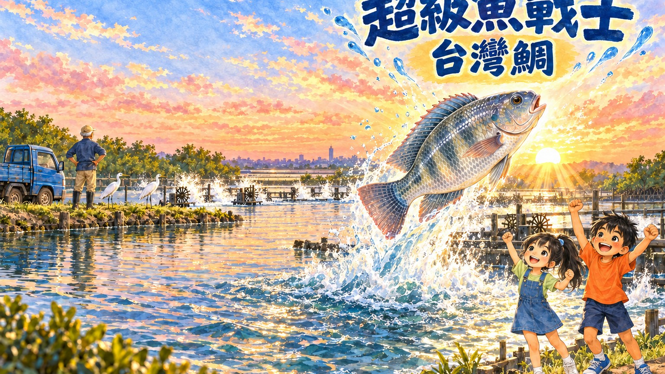
食農教育課程｜超級魚戰士—台灣鯛
從魚塭到餐桌的惜食・科技探險（國小五年級・4節課）

Slide 2
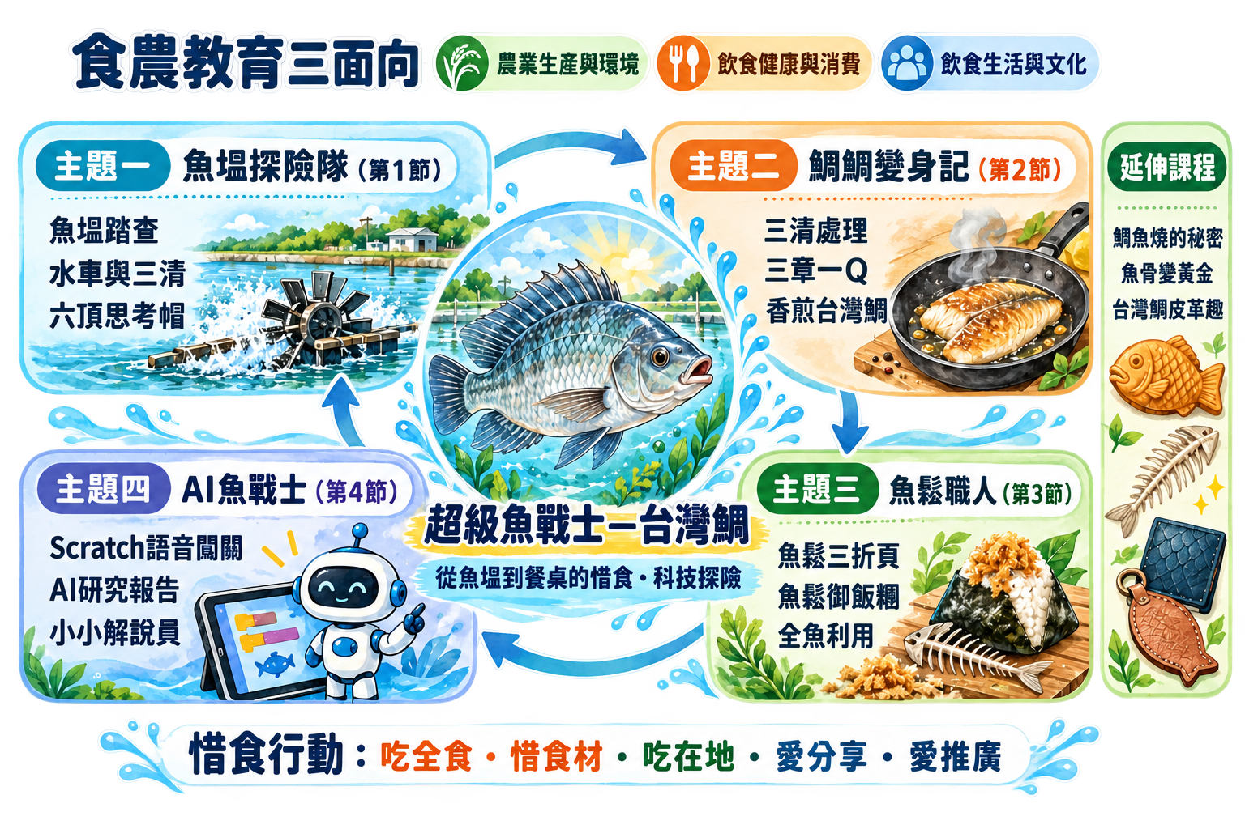

Slide 3
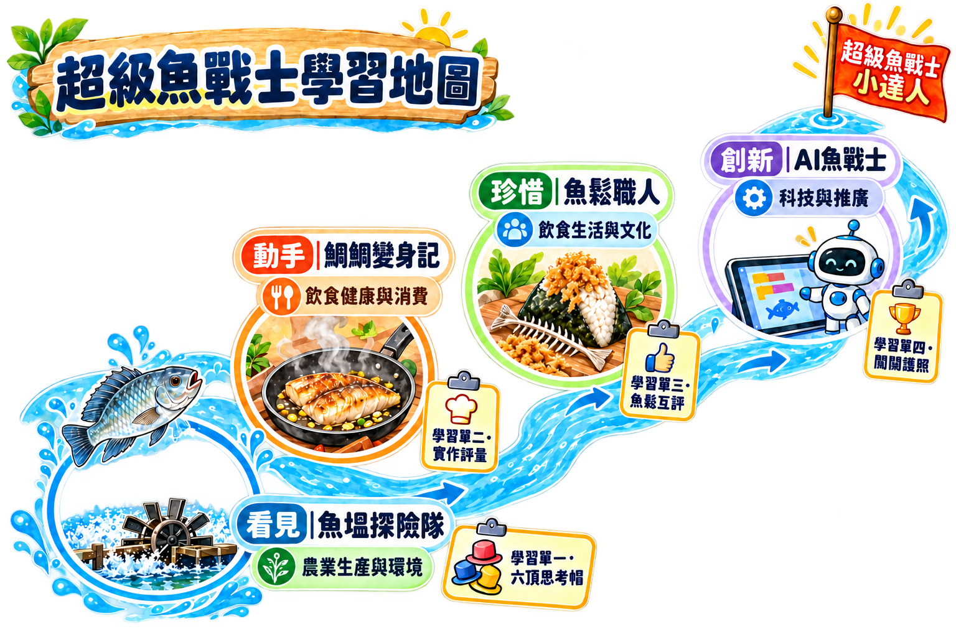

Slide 4
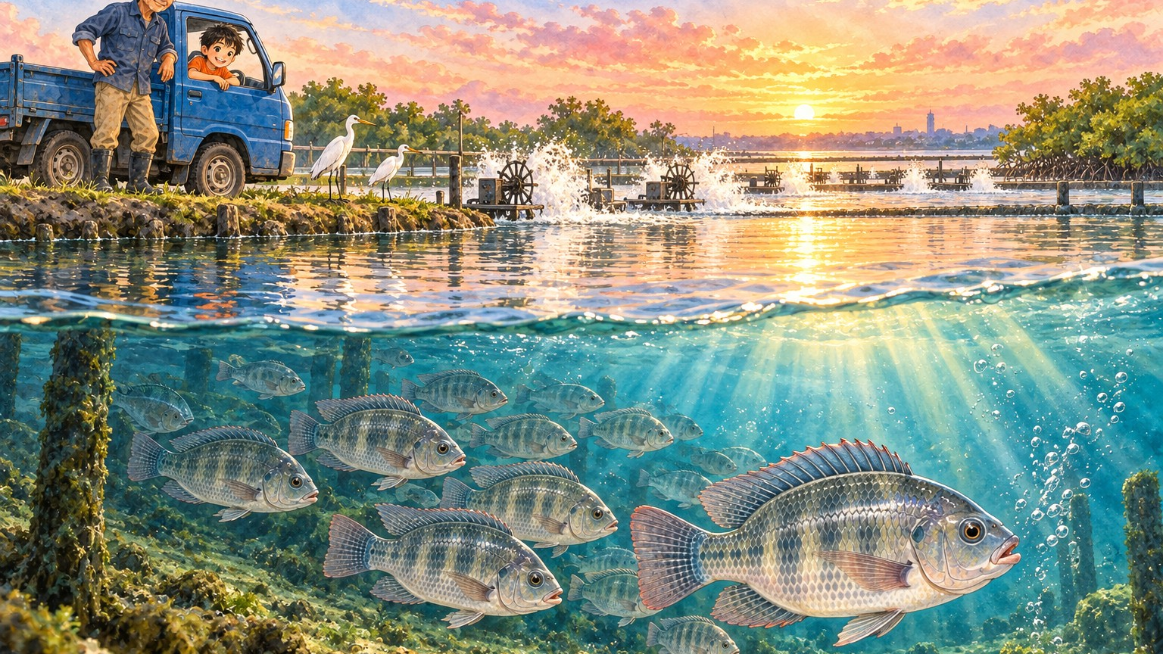
主題一 魚塭探險隊
第1節｜認識超級魚戰士的家（農業生產與環境）

Slide 5
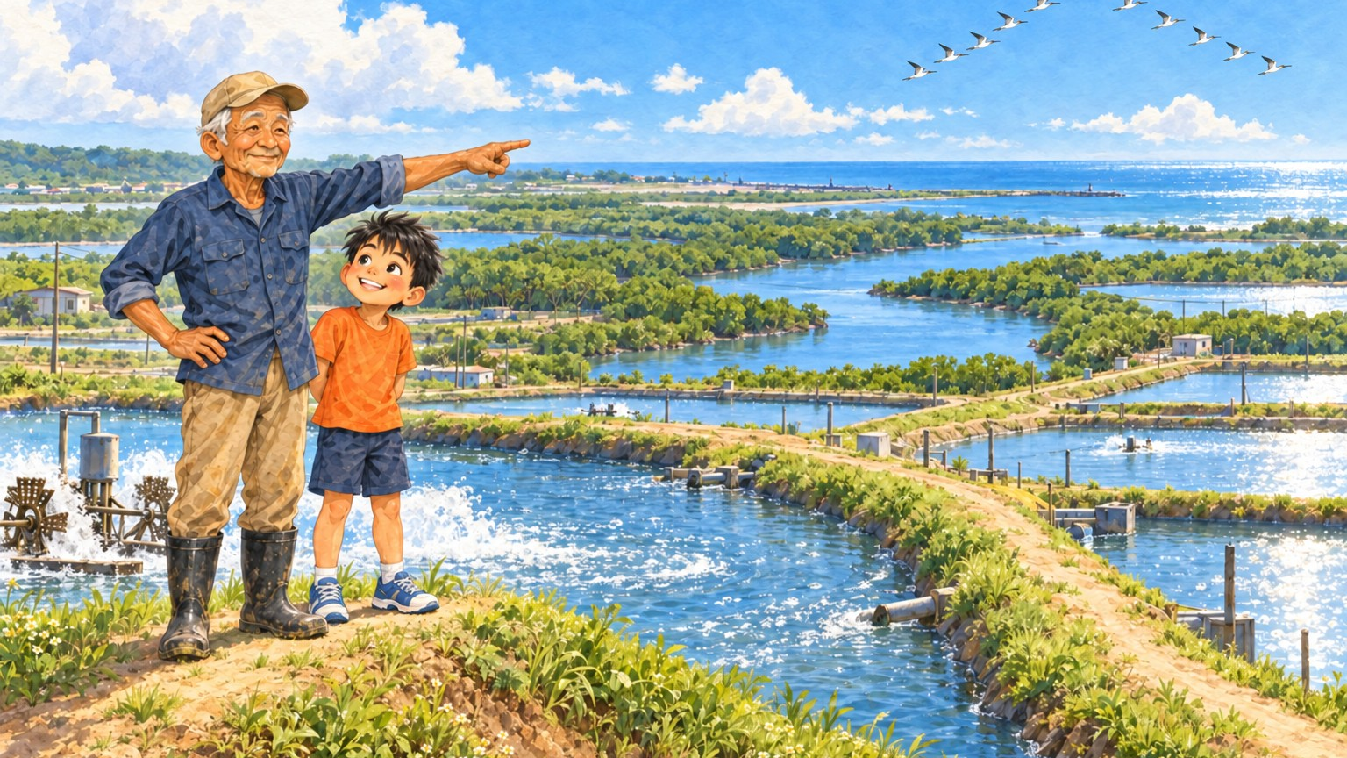
為什麼家鄉有這麼多魚塭？
台江內海的故事
1. 很久以前，這裡是一片內海。
2. 泥沙淤積、海水退去，留下又低又鹹的土地。
3. 種田不容易，先民挖成一口口魚塭。
4. 台灣鯛淡水、半鹹水都能住，最適合在這裡長大。

Slide 6
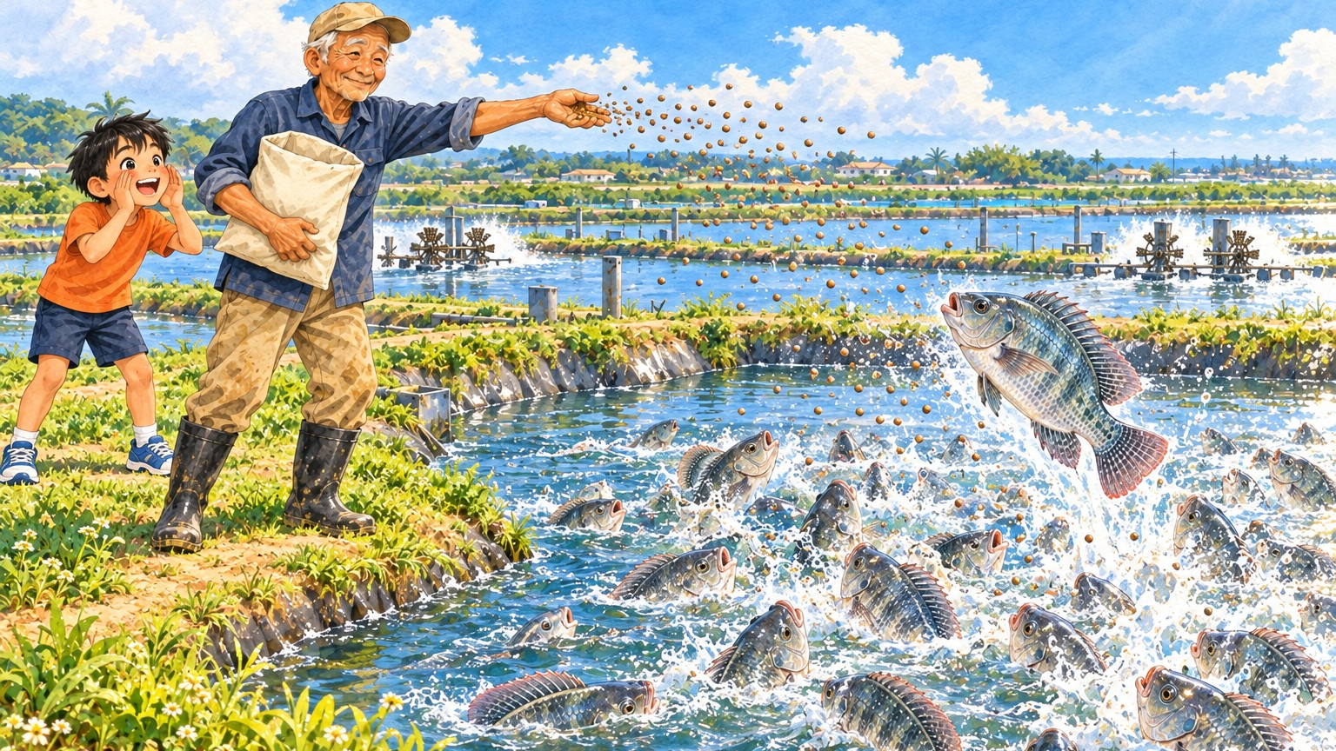
台灣鯛為什麼是超級魚戰士？
四大超能力
★ 不怕熱
★ 不挑食
★ 長得快
★ 耐鹽、身體強壯
祕密基地：魚媽媽「口孵」護幼

Slide 7
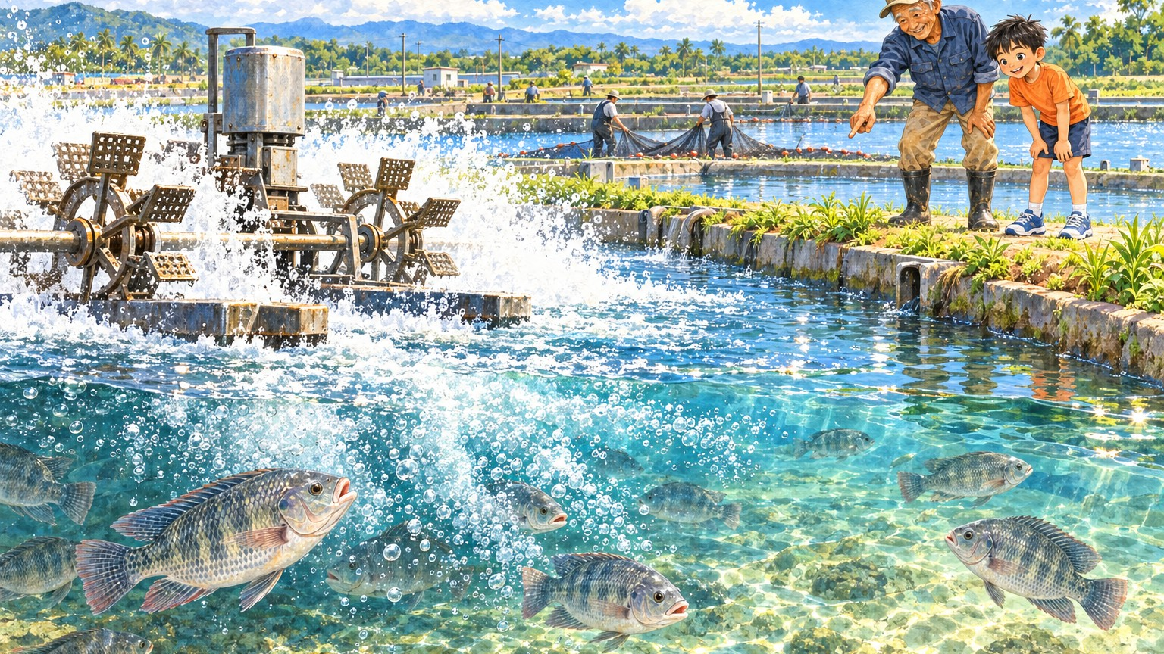
水車與魚塭「三清」
水車：幫魚打氣
把空氣打進水裡，魚才有氧氣呼吸。
收成前的三清
水要清、飼料要清、環境要清，魚就不會有土味。

Slide 8
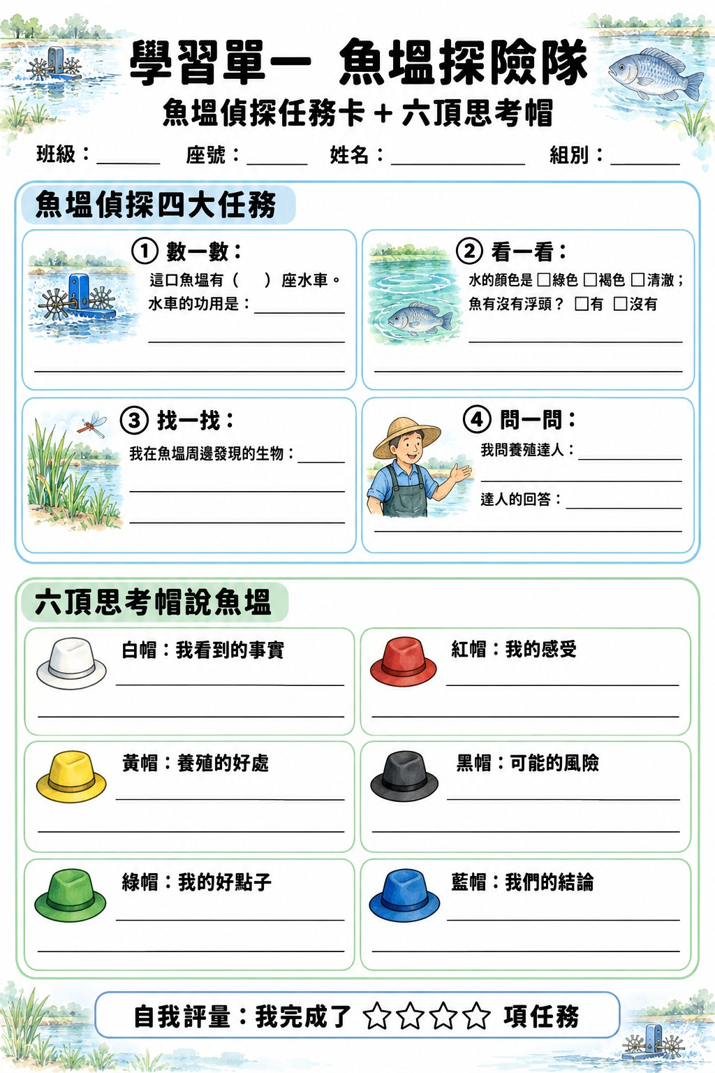
魚塭偵探任務＋六頂思考帽
分組角色：觀察員、紀錄員、攝影師、提問官
白帽
我看到的事實
紅帽
我的感受
黃帽
養殖的好處
黑帽
可能的風險
綠帽
我的好點子
藍帽
我們的結論

Slide 9
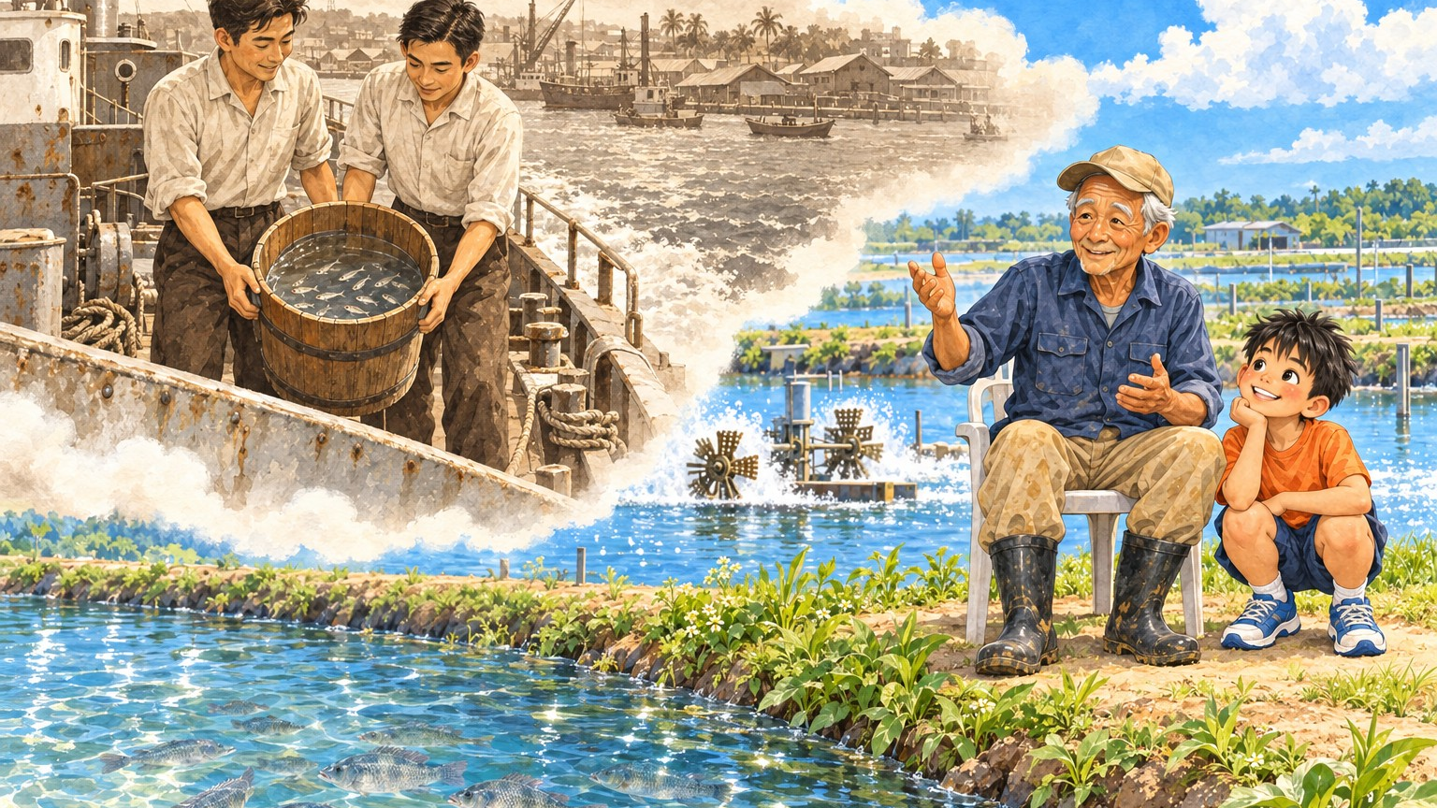
主題二 鯛鯛變身記
第2節｜三清處理與香煎台灣鯛（飲食健康與消費）

Slide 10
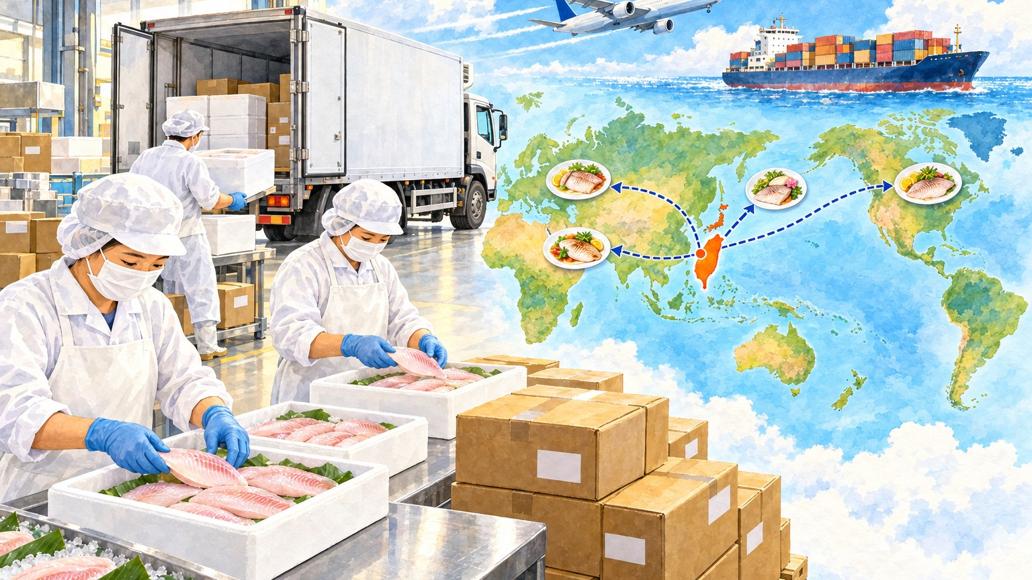
吳郭魚＝台灣鯛？
名字的由來
民國35年，吳振輝、郭啟彰兩位先生從新加坡帶回魚苗，存活13尾 → 吳郭魚。
升級成台灣鯛
品種改良：肉多刺少、沒有土味；產銷履歷可追溯；外銷日本、美國。

Slide 11
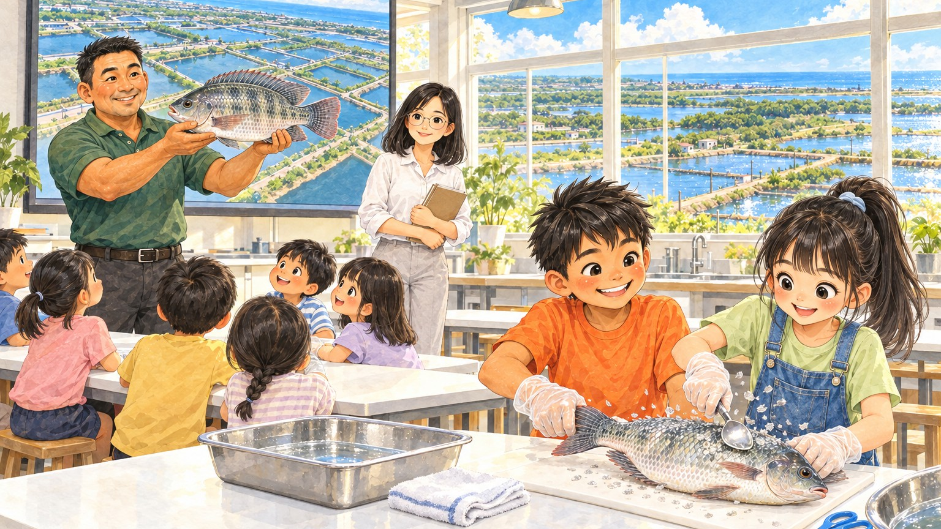
魚的身體與「三清」處理
魚鰭＝槳 魚鱗＝盔甲 魚鰓＝呼吸器
三清 SOP
① 去鱗：湯匙由尾往頭刮
② 去鰓：剪開鰓蓋取出
③ 去內臟：洗淨腹腔黑膜去腥
安全：戴手套、刀具由大人操作

Slide 12
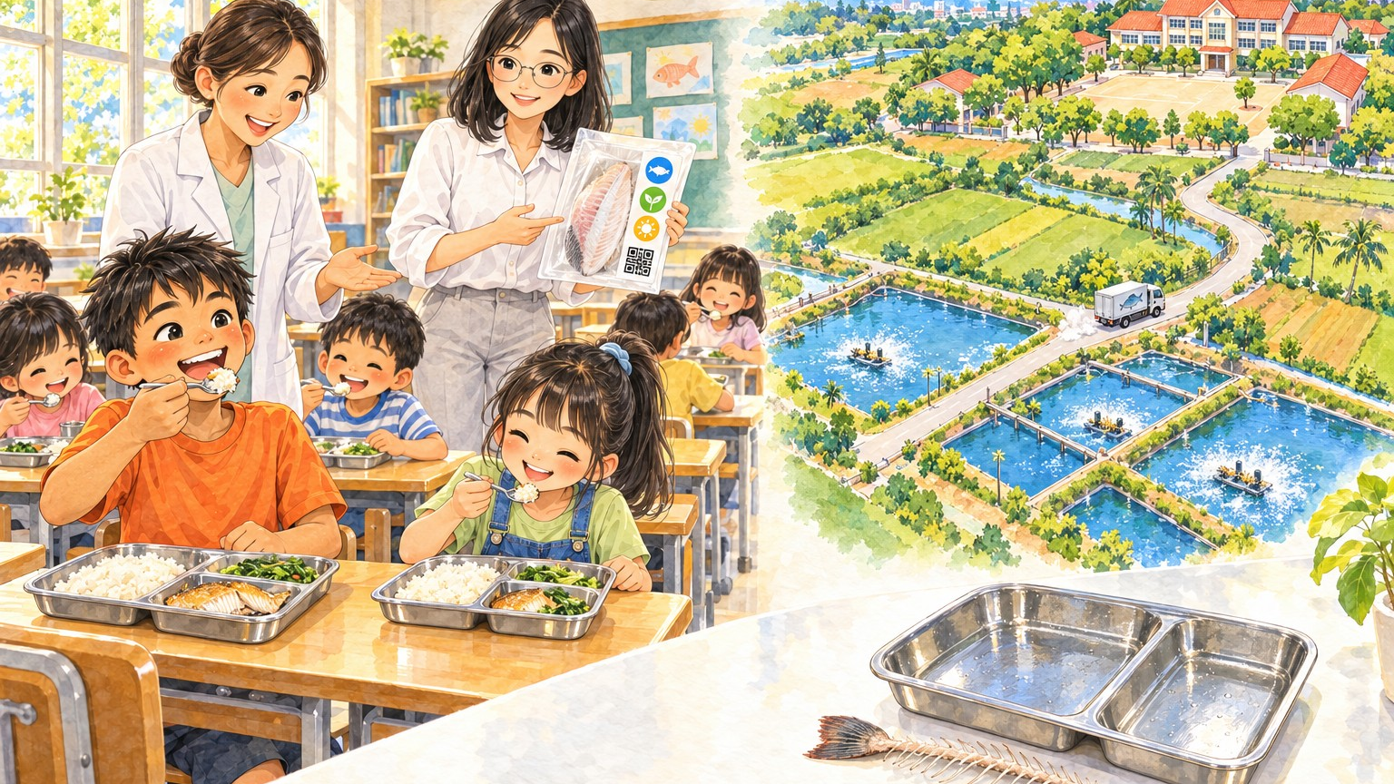
三章一Q 聰明選
CAS台灣優良農產品
有機農產品
產銷履歷農產品
＋追溯 QR Code
任務：掃描 QR Code，找出魚塭在哪裡、離學校多遠？
吃在地＝新鮮又低碳

Slide 13
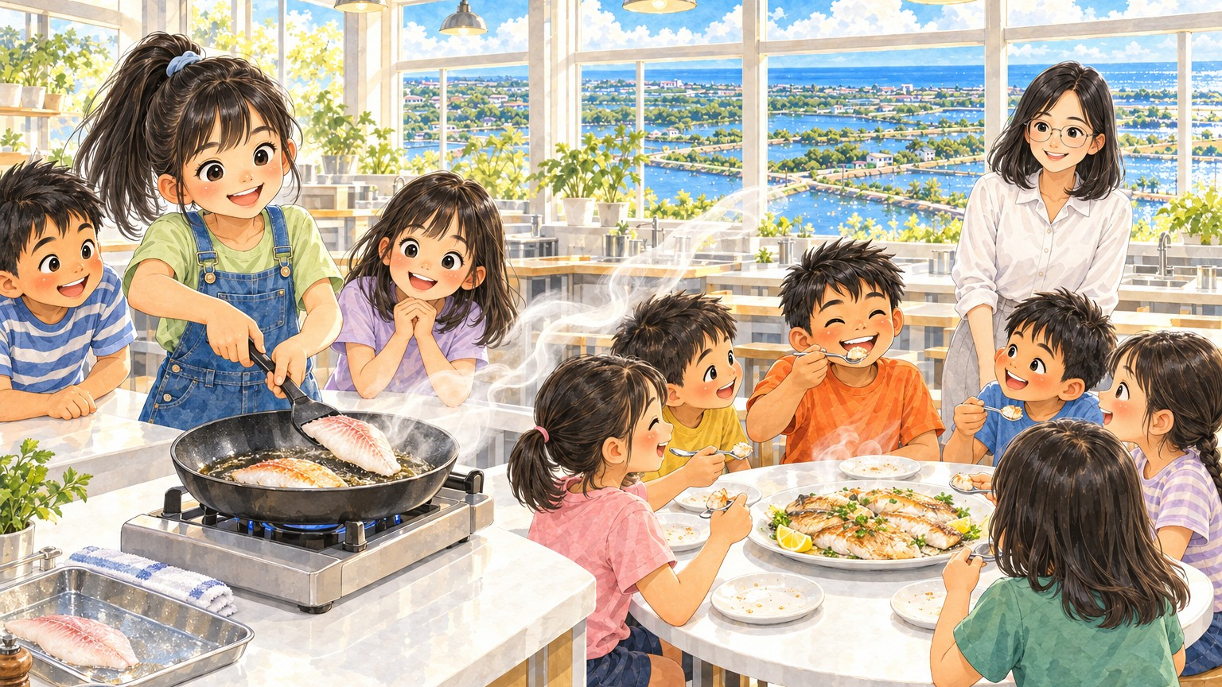
香煎台灣鯛與共食
1. 紙巾吸乾魚片水分
2. 熱鍋少油
3. 魚皮朝下中火煎2～3分鐘
4. 翻面再煎2分鐘，撒少許鹽
開動前：謝謝養魚人、謝謝這尾魚！
挑戰光盤，一點都不浪費！

Slide 14
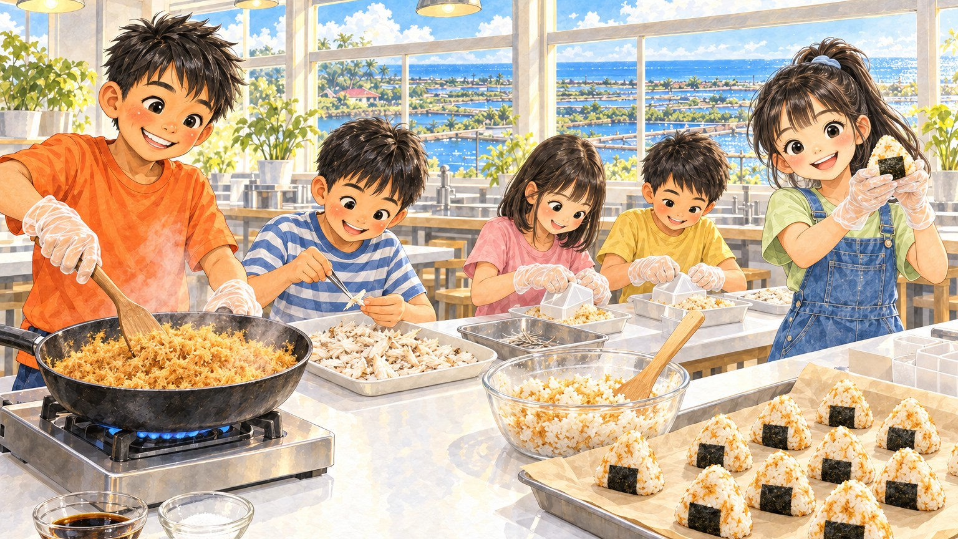
主題三 魚鬆職人
第3節｜台灣鯛魚鬆與全魚惜食（飲食生活與文化）

Slide 15
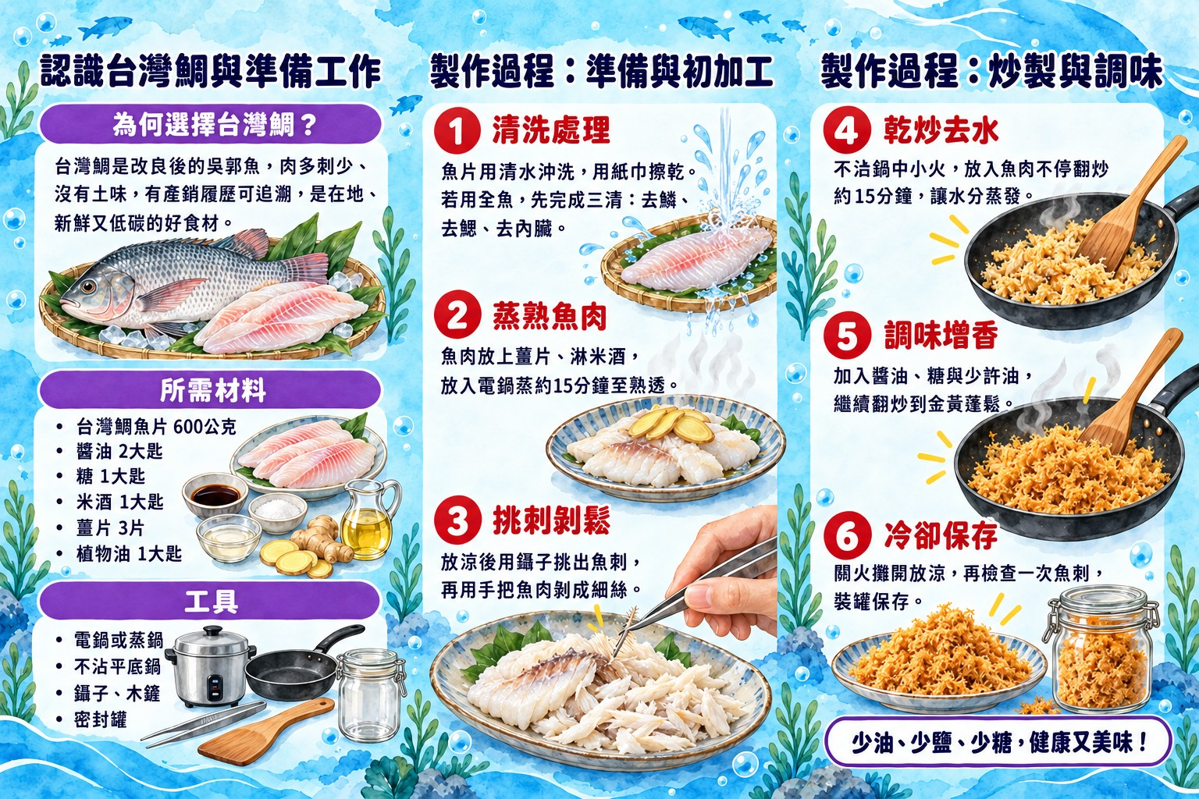
台灣鯛魚鬆三折頁 SOP
分組角色：主廚、副主廚、品管員、紀錄員

Slide 16
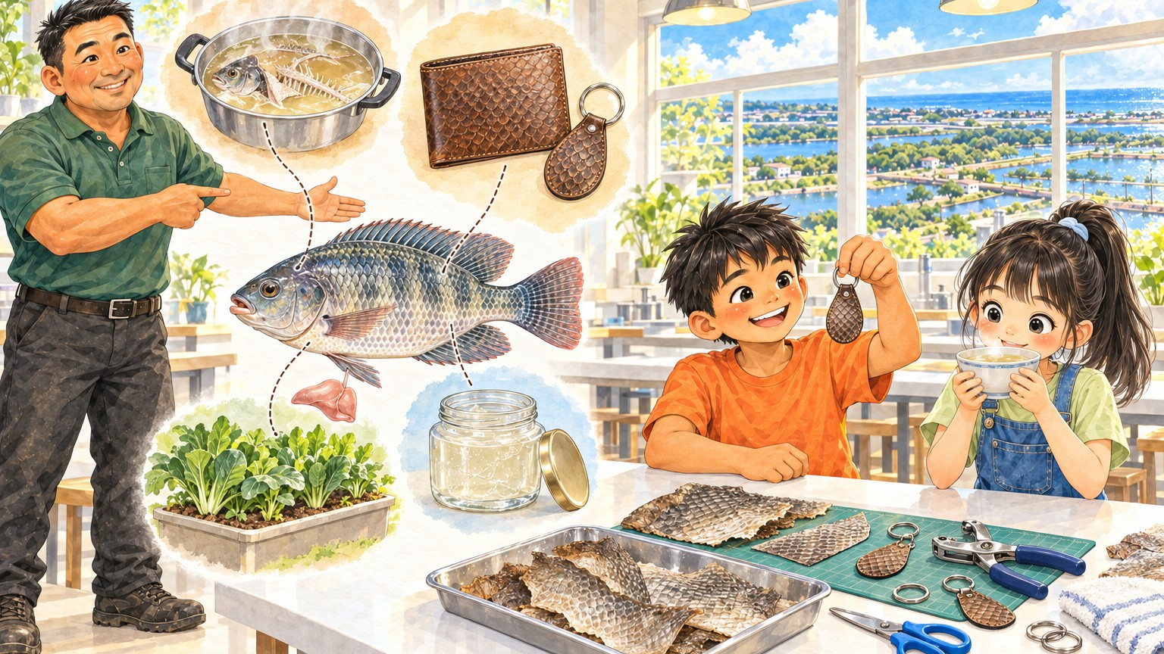
全魚利用寶藏圖
魚肉 → 魚鬆
魚頭魚骨 → 熬高湯
魚皮 → 皮革鑰匙圈
魚鱗 → 膠原蛋白
內臟 → 廚餘機堆肥種菜
惜食行動：吃全食・惜食材・愛分享

Slide 17
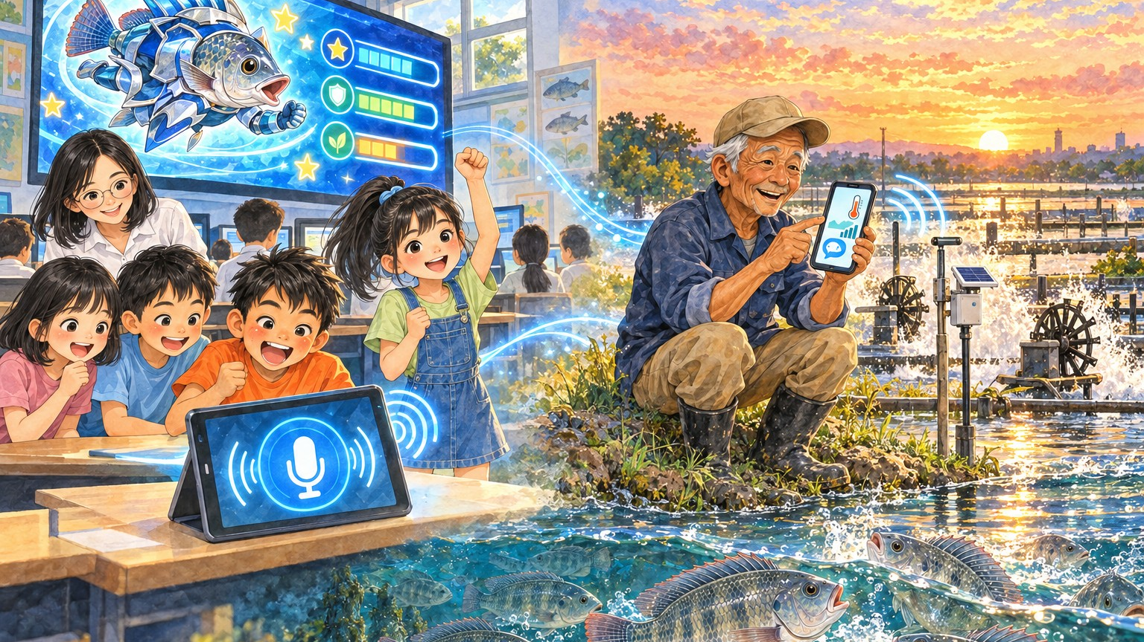
主題四 AI魚戰士
第4節｜科技闖關與成果發表

Slide 18
Scratch 語音闖關規則
1. 對著麥克風大聲回答 AI 魚戰士的問題
2. 答對累積「魚鱗盔甲」能量
3. 三關：產地關 → 料理關 → 惜食關
4. 打敗「浪費怪獸」！
進階：新增一題自己的題目

Slide 19
AI研究小組：世界各地的「鯛」
台灣鯛：淡水／半鹹水養殖
日本真鯛：海水魚，喜慶吉祥
鯛魚燒：做成真鯛的形狀
AI 會出錯，資料要查證！
比對農業部資料卡
AI遊戲共創：把正確知識做成魚塭小遊戲

Slide 20
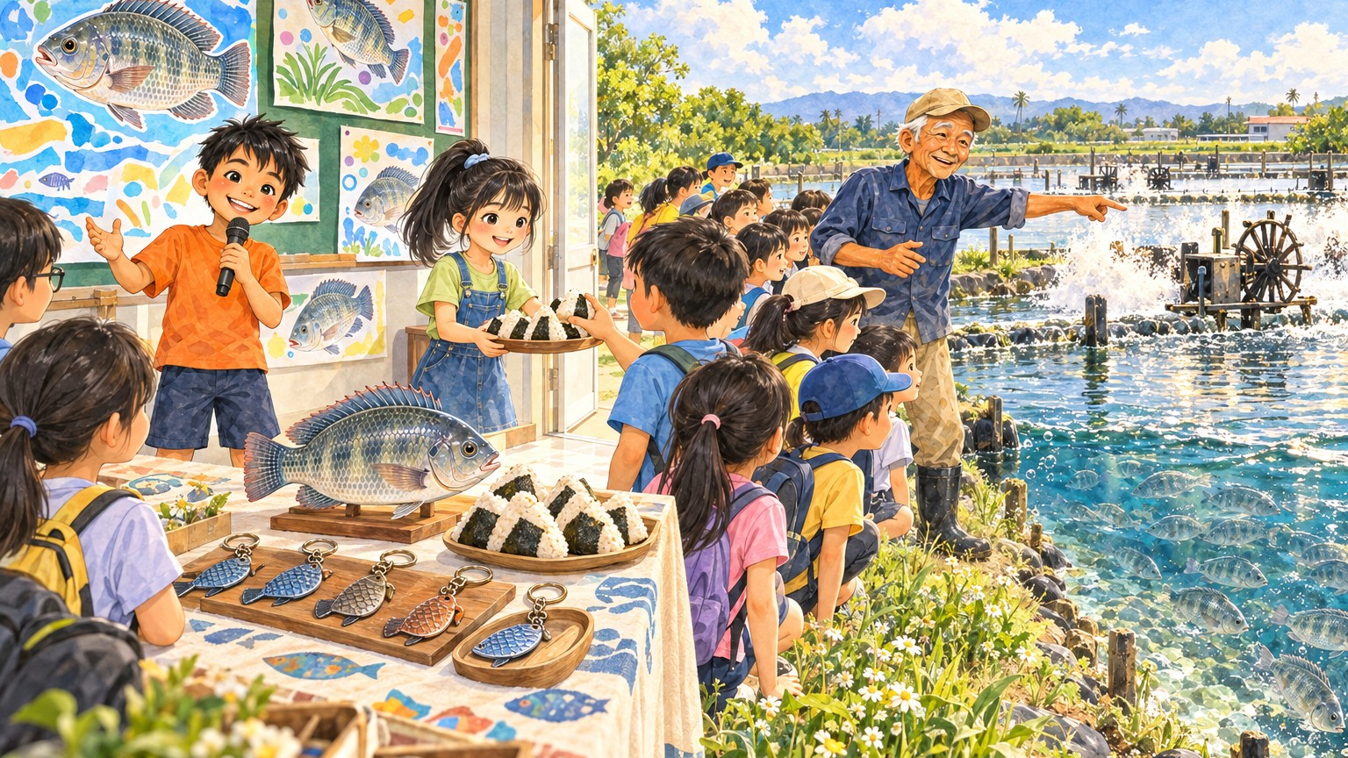
30秒小小解說員
1. 介紹一個最想推薦的台灣鯛知識
2. 說出一個惜食行動
3. 聲音清楚、看著聽眾
完成闖關護照，成為超級魚戰士小達人！

Slide 21

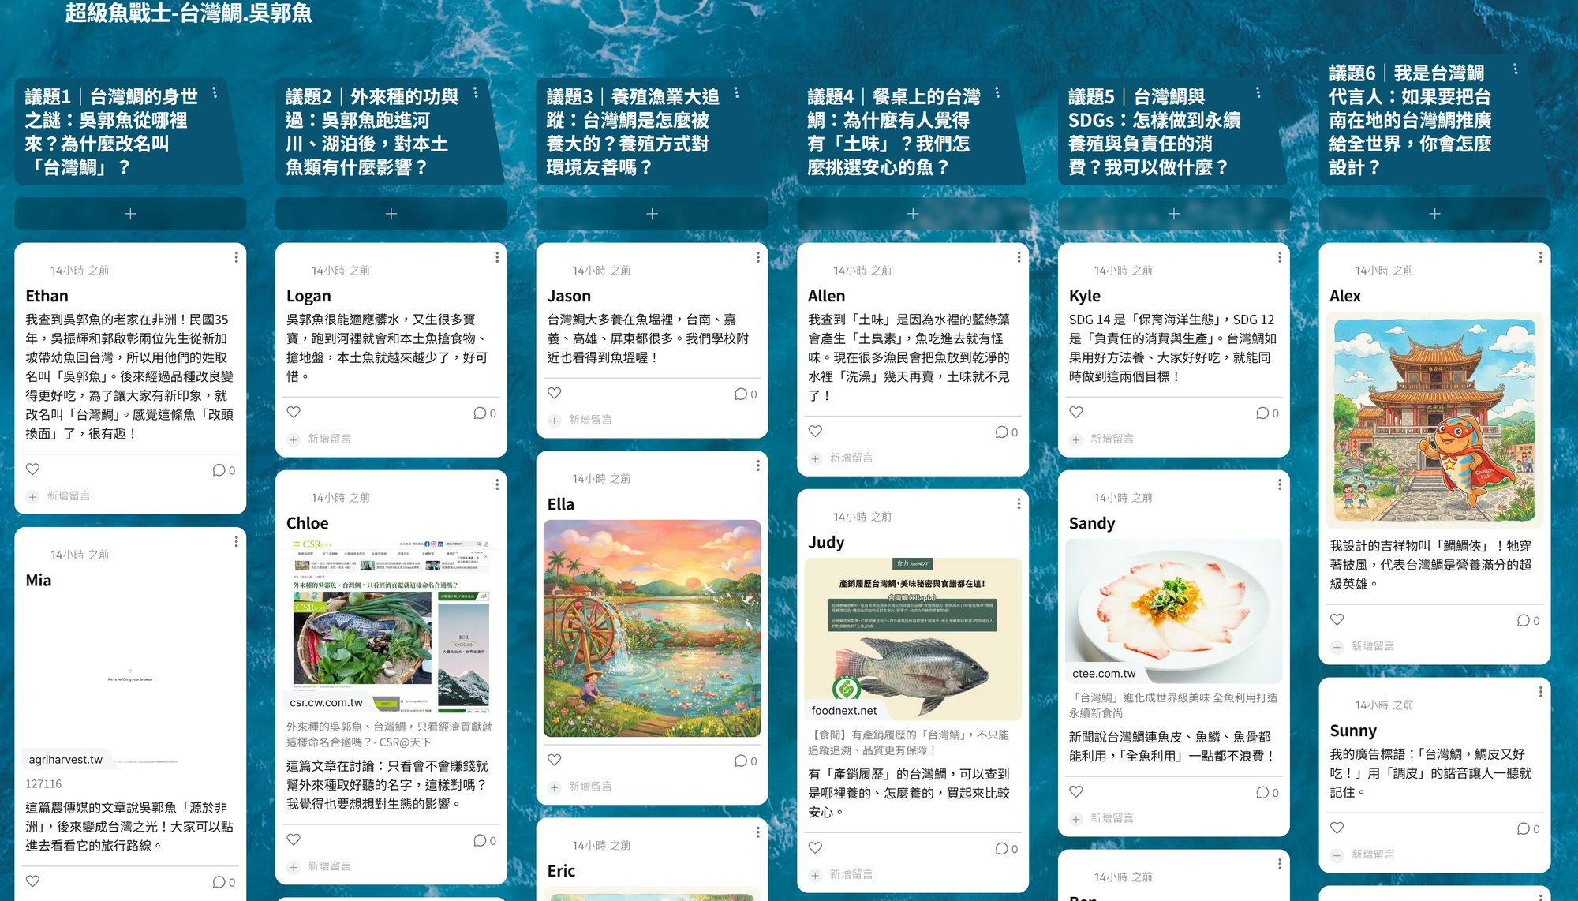
Padlet 議題交流牆：六大議題
掃描 QR Code 張貼觀點，為同學按讚、留言
議題1 身世之謎
議題2 外來種的功與過
議題3 養殖漁業大追蹤
議題4 餐桌上的台灣鯛
議題5 台灣鯛與SDGs
議題6 我是台灣鯛代言人

Slide 22
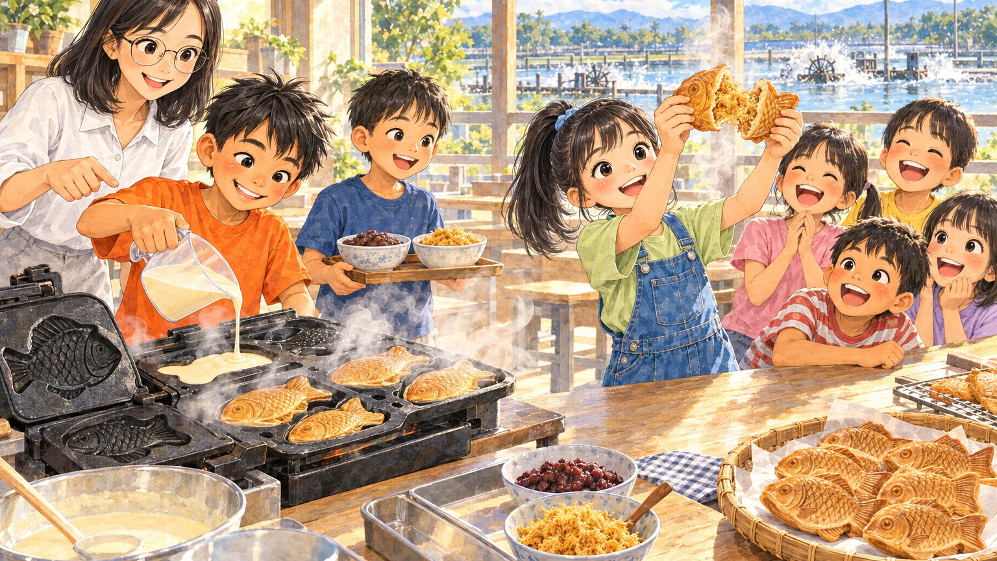
延伸課程
鯛魚燒的祕密
包入台灣鯛魚鬆的「真鯛魚燒」
魚骨頭變黃金
廚餘機堆肥・魚菜共生
台灣鯛皮革趣
魚皮鑰匙圈

Slide 23
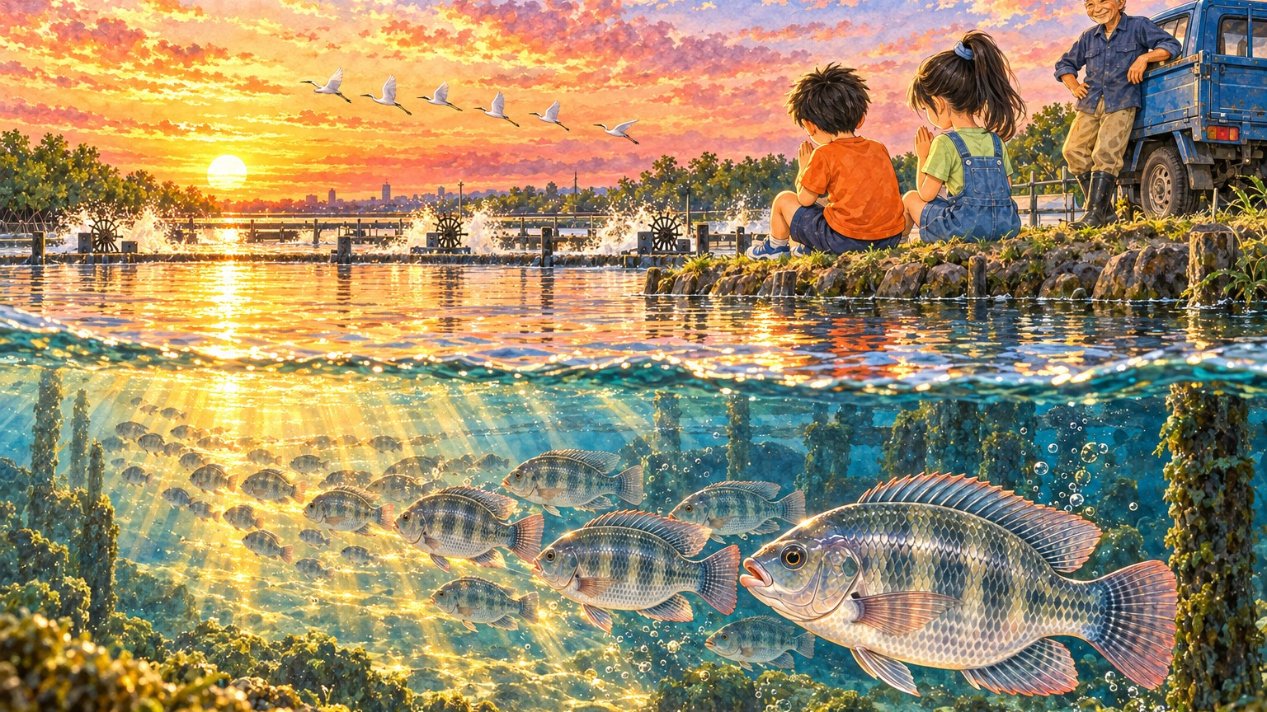

珍惜每一口食物
從認識家鄉的魚開始——我們都是超級魚戰士！
教學資源網站

